Slide 1

botg tik kotoriy daet zadachi po matematike
Над шедевро проектом работали Селивановский Матвей и Сундуков Леонид

Slide 2
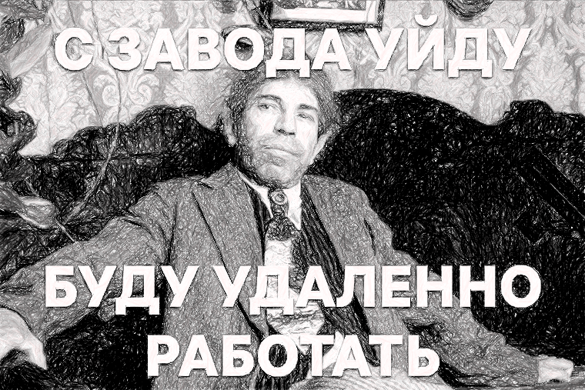
Наш бот будет давать пользователю математические задачи и ему надо будет их решать, за правильное выполнение задачи он будет получать очки
Что делает бот спросите вы?

Slide 3
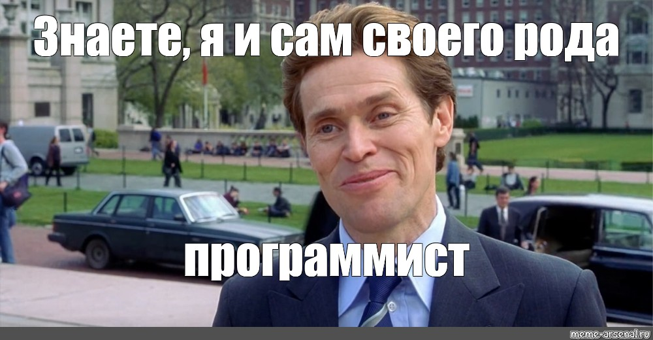
Суть проекта
Суть бота, заключается в создании интерактивного и образовательного опыта. Вот несколько ключевых аспектов такого бота:
Обучение и практика: Бот помогает пользователям улучшать свои математические навыки, предлагая задачи, которые соответствуют их уровню знаний. Постепенное увеличение сложности позволяет пользователю развиваться и не терять интерес.

Slide 4
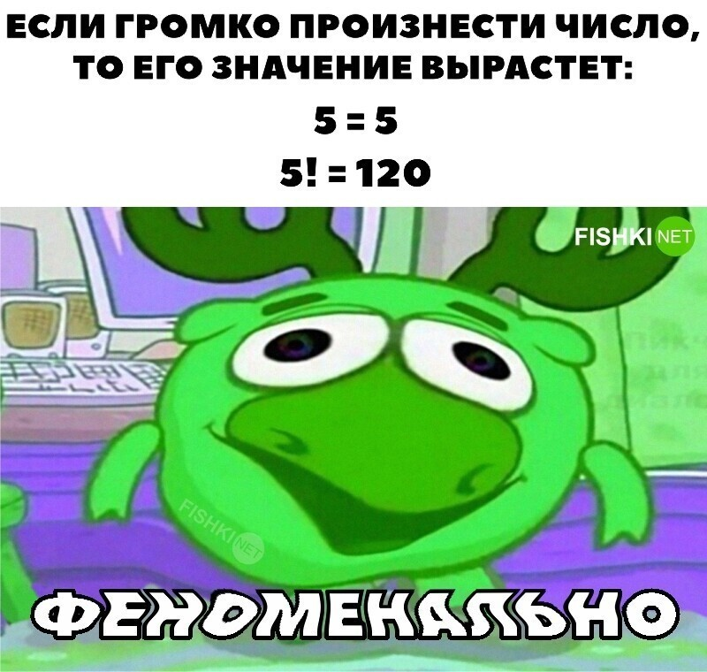
Суть проекта х2
Мотивация: Система уровней и достижений может мотивировать пользователей продолжать обучение. Например, можно вводить баллы, награды или достижения за успешное выполнение задач.

Slide 5
Цель проекта
Вот несколько основных целей:
Образование и обучение: Основная цель — помочь пользователям улучшить свои математические навыки. Бот предоставляет возможность практиковаться в решении задач различной сложности, что способствует обучению и развитию.
Развитие критического мышления: Решение математических задач способствует развитию логического и критического мышления, что полезно не только в учебе, но и в повседневной жизни.

Slide 6
Солевая аудитория
Школьники:
Ученики начальных и средних классов, которые хотят улучшить свои навыки в математике и подготовиться к контрольным работам и экзаменам.
Студенты:
Студенты колледжей и университетов, изучающие математику или смежные дисциплины, которые могут использовать бота для практики и подготовки к экзаменам.

Slide 7
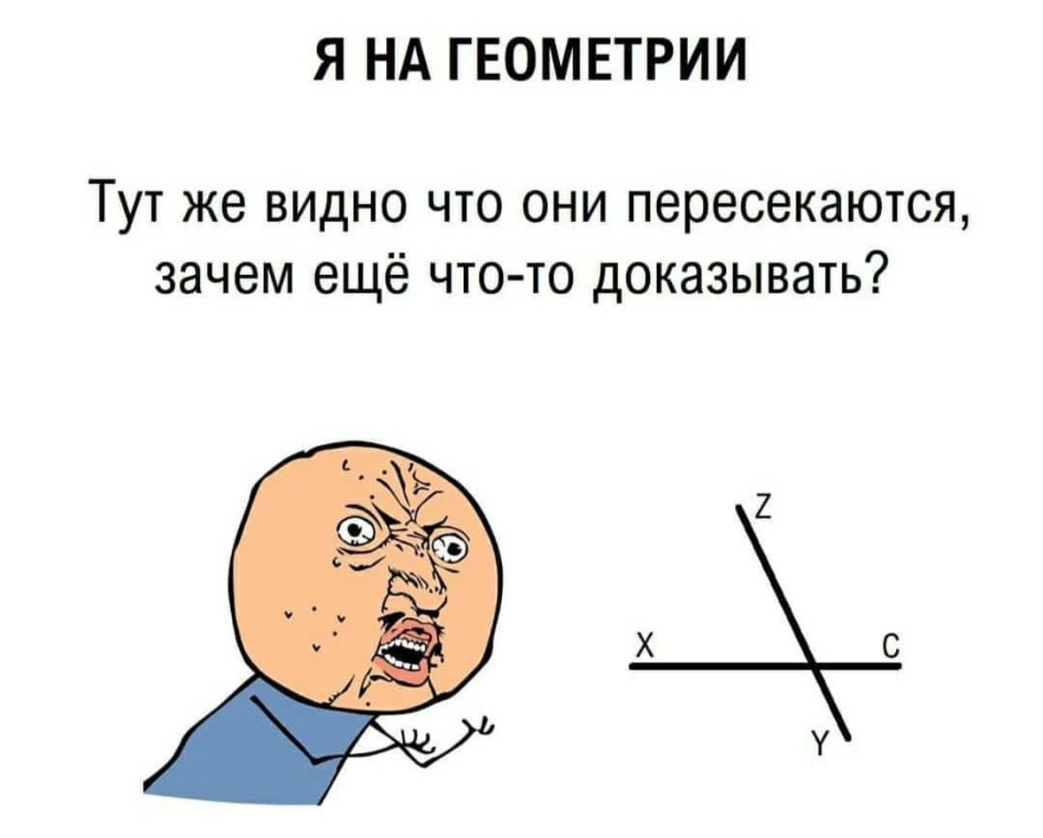
Солевая аудитория х2
Взрослые обучающиеся:
Взрослые, желающие освежить свои математические знания или изучить новые темы, например, для карьерного роста или личного развития.
Подготовка к экзаменам:
Учащиеся, готовящиеся к стандартным тестам (например, SAT, ACT, ЕГЭ), которые могут использовать бота для практики.
Люди с деменцией

Slide 8
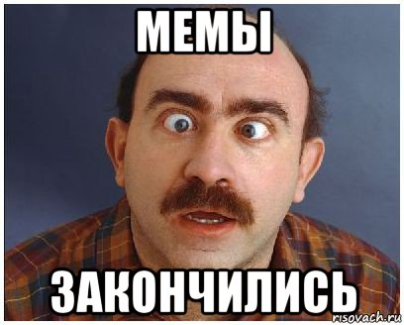
Бизнес-шмибзес модель
Можно сделать чтобы подсказки были за звезды
Или дурову понравится наш бот и он даст нам денег за то что мы молодцы и все будет зашибись

Slide 9

КОНЕЦ
СПАСИБО ЗА ВНИМАНИЕ!

